Slide 1





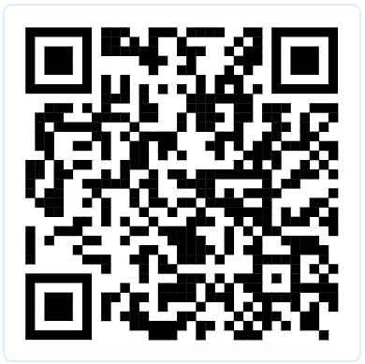
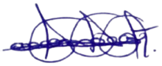
CERTIFICAT DE PARTICIPATION
Ce certificat est décerné à :
[[VOTRE_BALISE]]
en reconnaissance de sa participation active au : Grand Parlement des Enfants Innovateurs organisé par l’association Raise-Up Cameroon, dans le cadre de La Semaine de l’Enfant Africain Visionnaire.
Événement tenu le 21 juin 2025 à Dakar.
Ce certificat célèbre l’engagement, la créativité et la vision des enfants africains qui construisent l’avenir avec courage, intelligence et espoir.
En foi de quoi, le présent certificat lui est décerné pour valoir ce que de droit.
RECEIPISSE DE DECLARATION D'ASSOCIATION N° 00001704 /RDA/J06/SAAJPIBAPP du 03 NOV. 2023
Fait à Dakar le 21/06/2025
E-mail : raiseup.cameroon@gmail.com
Facebook : @Raise-Up-Cameroon
LinkedIn : @raise-up-cameroon
Instagram : @raise_up_cmr

